Slide 1
События, типы событий и их обработка
Event: всплытие и перехват, делегирование событий

Slide 2
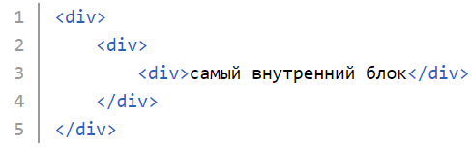
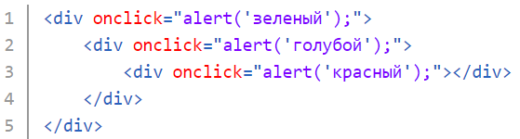
Всплытие событий
Когда вы кликаете на самый внутренний блок, событие onclick возникает сначала в нем, а затем срабатывает в его родителе, в родителе его родителя и так далее, пока не дойдет то тега body и далее до тега html (затем до document и до window).
Нажмите на самый внутренний красный блок - сначала сработает onclick красного блока, потом голубого, потом зеленого
Такое поведение называется всплытием событий - по аналогии со всплытием пузырька воздуха со дна. Так же, как и пузырек, наш клик по внутреннему элементу как будто выплывает наверх, каждый раз срабатывая на более высоких блоках.

Slide 3

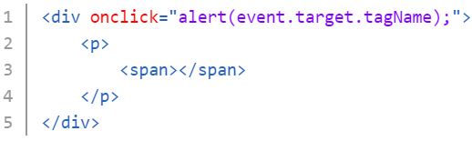
event.target
Когда мы кликаем на div, мы можем попасть по абзацу, а можем попасть в место, где этого абзаца нет.
Для того, чтобы узнать по какому именно элементу произошел клик нам поможет объект Event и его свойство event.target - в нем хранится именно тот элемент, в котором произошел клик.
В следующем примере у нас есть div, внутри него лежит p, а внутри него - span.
Давайте привяжем событие onclick самому верхнему элементу (диву) и будем кликать на разные элементы: на div, на p, на span. С помощью event.target получим самый нижний элемент, в котором случилось событие и выведем его название с помощью tagName.
Если кликнуть, к примеру, на span - то событие отловит наш div (ведь именно к нему привязан onclick), но в event.target будет лежать именно span

Slide 4
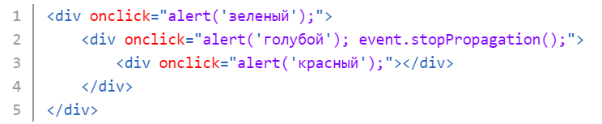
Прекращение всплытия
Все события всплывают до самого верха (до тега html, а затем до document, а затем до window). Иногда есть нужда это всплытие остановить. Это может сделать любой элемент, через который всплывает событие. Для этого в коде элемента следует вызвать метод event.stopPropagation().
В следующем примере клик по красному блоку сработает на нем самом, затем на голубом блоке и все - голубой блок прекращает дальнейшее всплытие и зеленый блок уже никак не отреагирует

Slide 5
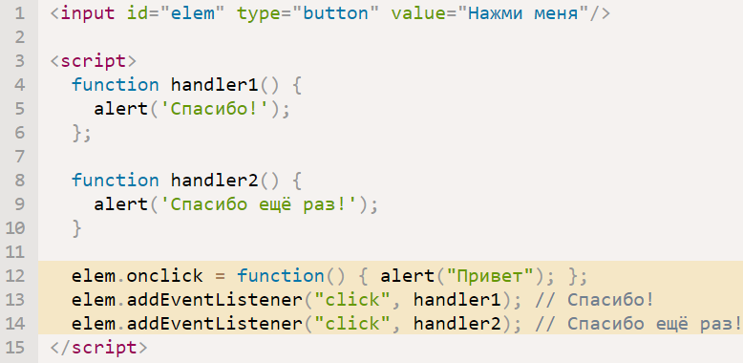
Стадия перехвата
Кроме всплытия событий есть еще и погружение (по научному стадия перехвата). Это значит, что событие сначала идет сверху вниз (стадия перехвата), доходит до нашего элемента (стадия цели) и только потом начинает всплывать (стадия всплытия).
Повесить обработчик события с учетом стадии перехвата можно только с помощью addEventListener. Для этого у него есть третий параметр: если он равен true - событие сработает на стадии перехвата, а если false - на стадии всплытия (это по умолчанию)
Для удаления обработчика используется метод removeEventListener

Slide 6
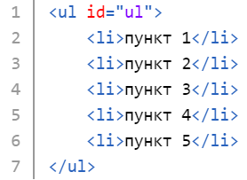
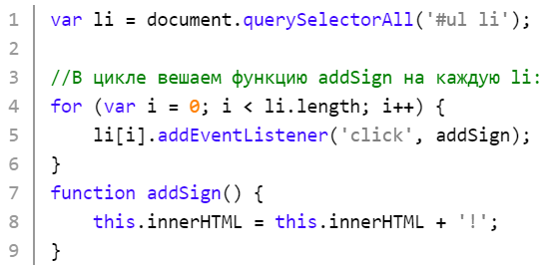
Делегирование
Представим себе ситуацию: пусть у нас есть ul с несколькими li. К каждой li привязано следующее событие: по нажатию на li ей в конец добавляется '!'.

Slide 7
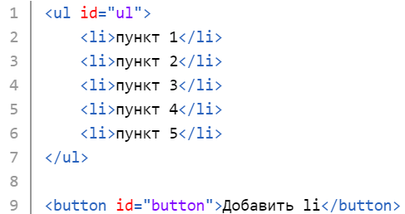
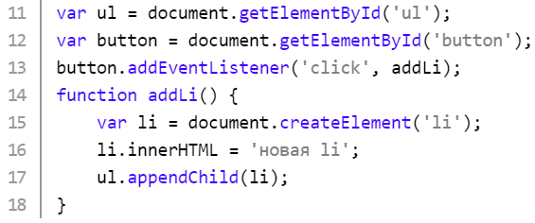
Делегирование
Пусть теперь у нас также есть кнопочка, по нажатию на которую в конец ul добавляется новая li с текстом 'пункт'. Нас ждет сюрприз: привязанное событие не будет работать для новых li!

Slide 8
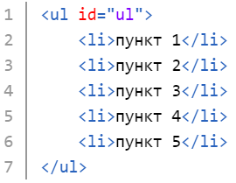
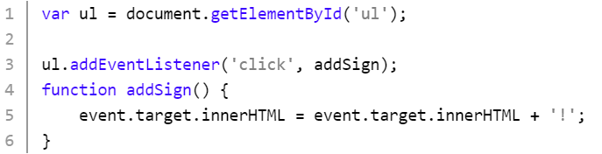
Делегирование
Суть делегирования в следующем: навесим событие не на каждую li, а на их родителя - на ul.
При этом работоспособность нашего скрипта должна сохраниться: по-прежнему при клике на li ей в конец будет добавляться '!'. Только событие в новом варианте будет навешано на ul
Так как событие навешано на ul, то внутри функции мы можем поймать li с помощью event.target.\event.target - это именно тот тег, в котором случился клик, в нашем случае это li.

